Slide 1
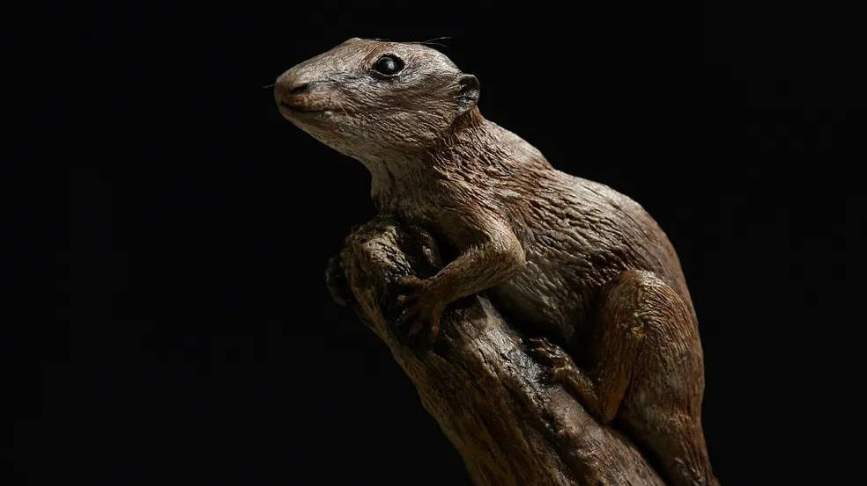
Nejstarší savec světa Brasilodon quadrangularis
Vendula Synakieviczová

Slide 2
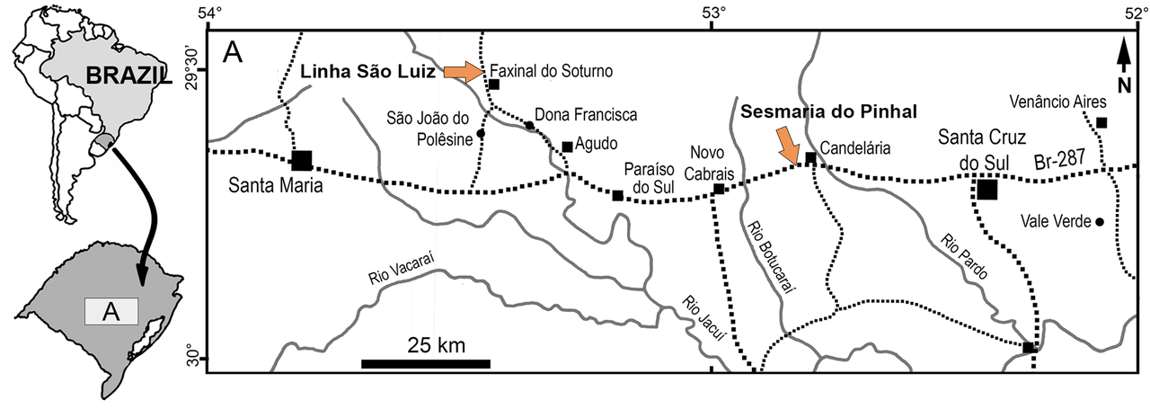
Historie
První místo nálezu - Lom Linha São Luiz
Pojmenovaný v roce 2003
→José F. Bonaparte
→ Agustín G. Martinelli
→ Cesar L. Schultz
→ Roger Rubert
Brasilodon → „zub z Brazílie“
Quadrangularis → pravoúhlý tvar horních zubů

Slide 3
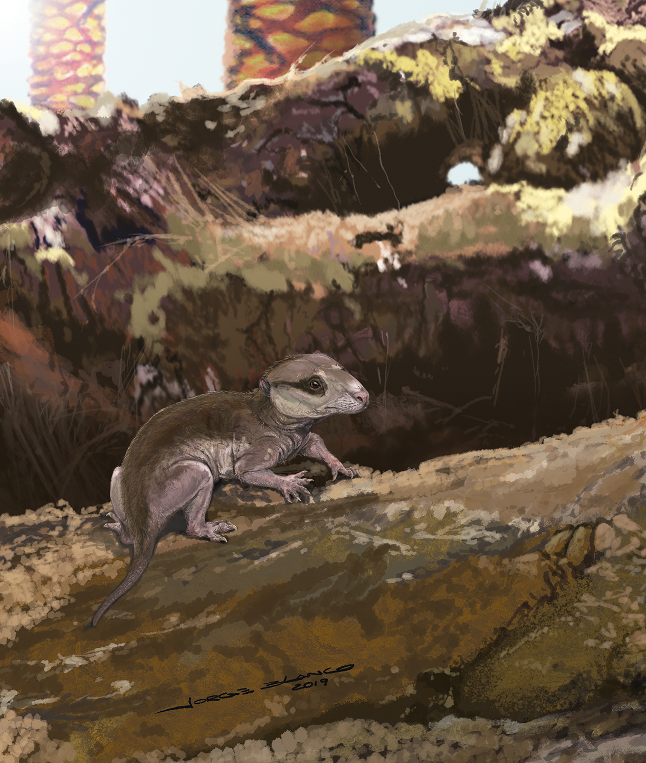
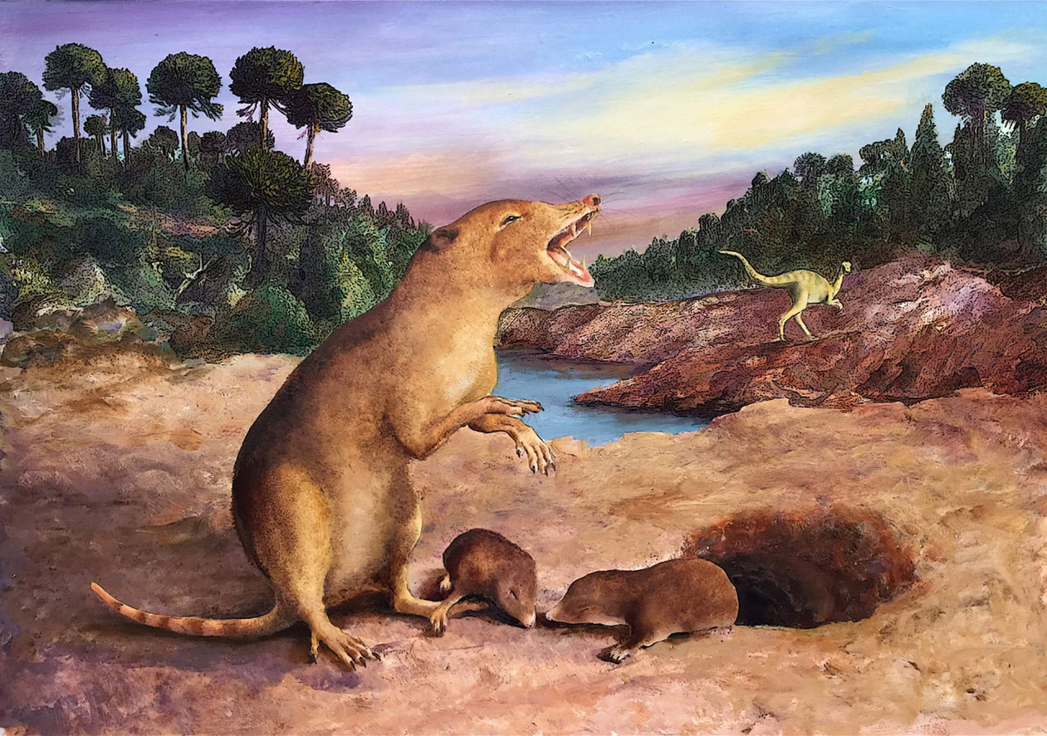
Popis
Podobnost dnešním rejskům
Délka těla zhruba 20 cm

Slide 4
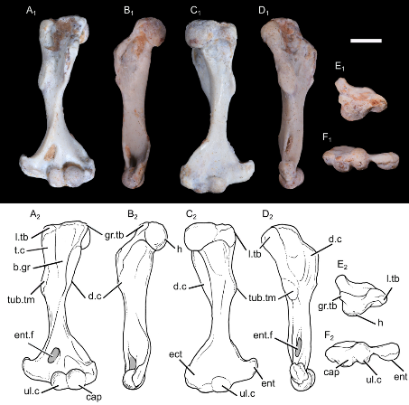
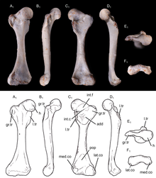
Pohyb
Různé způsoby pohybu – šplhání, hrabání
Roztažené až poloroztažené přední končetiny
vzpřímenější držení zadních končetin
Humerus
Femur

Slide 5
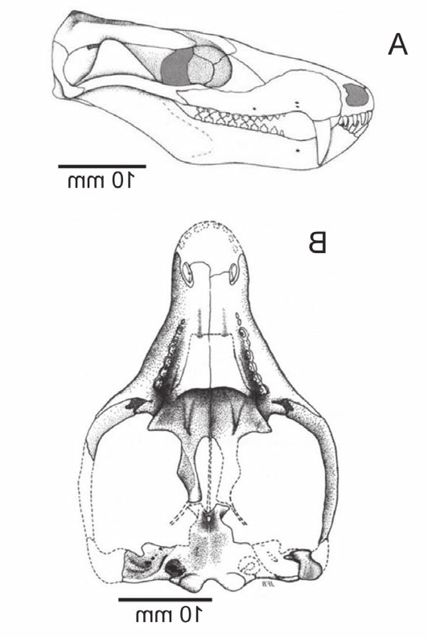
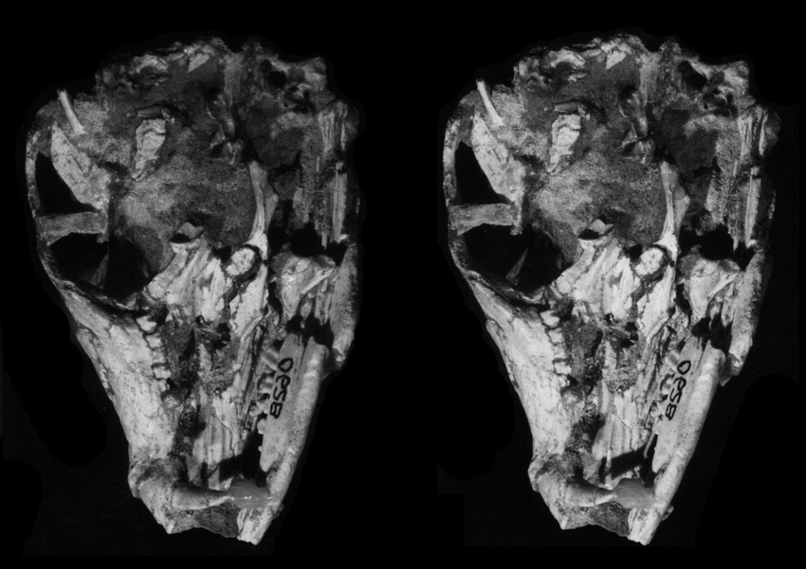
Lebka
Velikost v rozmezí 20 až 55 milimetrů
Nízký a protáhlý tvar
Široká mozkovna
Nízký sagitální hřeben
Nízký a štíhlý jařmový oblouk

Slide 6
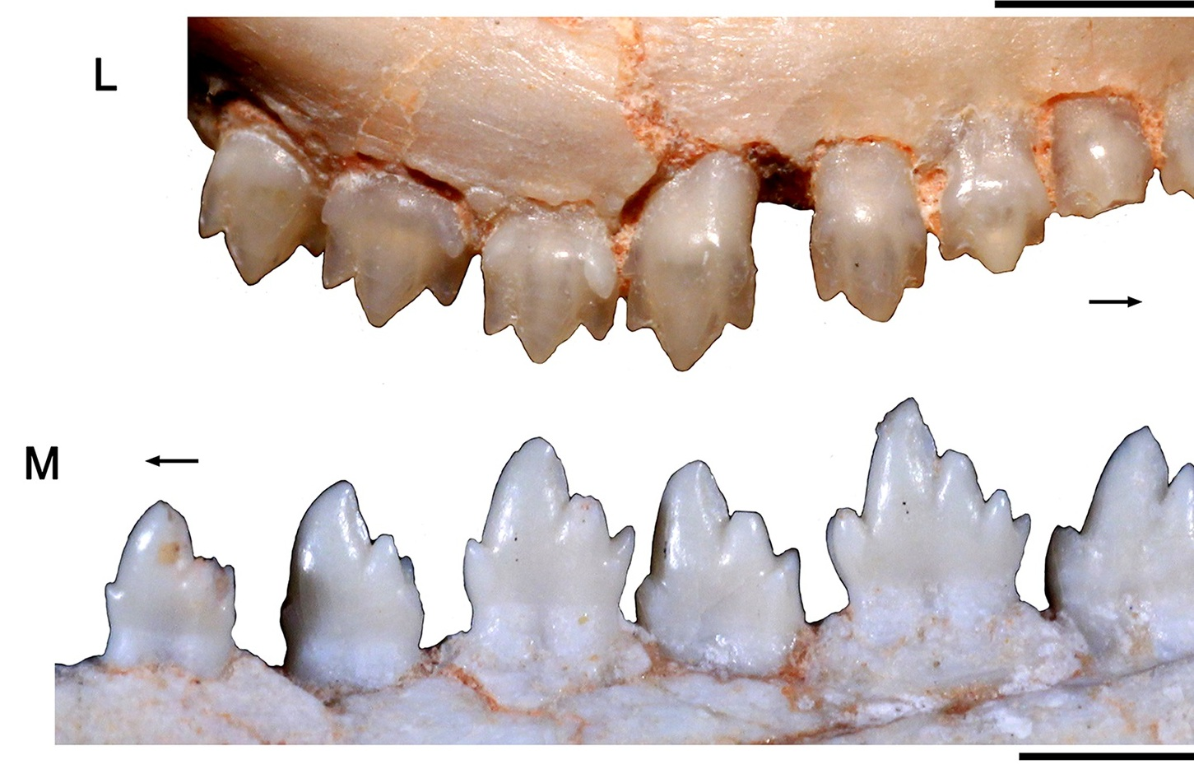
Chrup
heterodontní chrup
→ řezáky, špičáky a postcaniny
až 8 párů postcaninů
→ horní menší než dolní

Slide 7
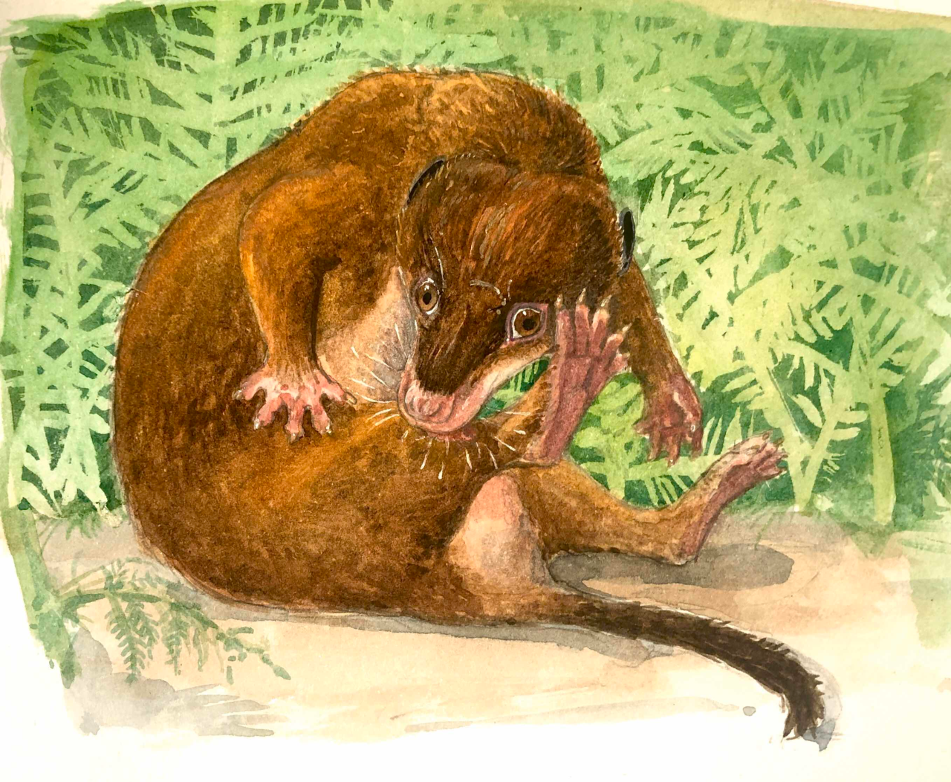
Savec nebo plaz?
Zkoumání fosilií tvrdých tkání
Teorie z z roku 2010 podle Martinelliho
→ polyfiodontní zubní náhradu
Ve starším věku velké opotřebení zubů

Slide 8
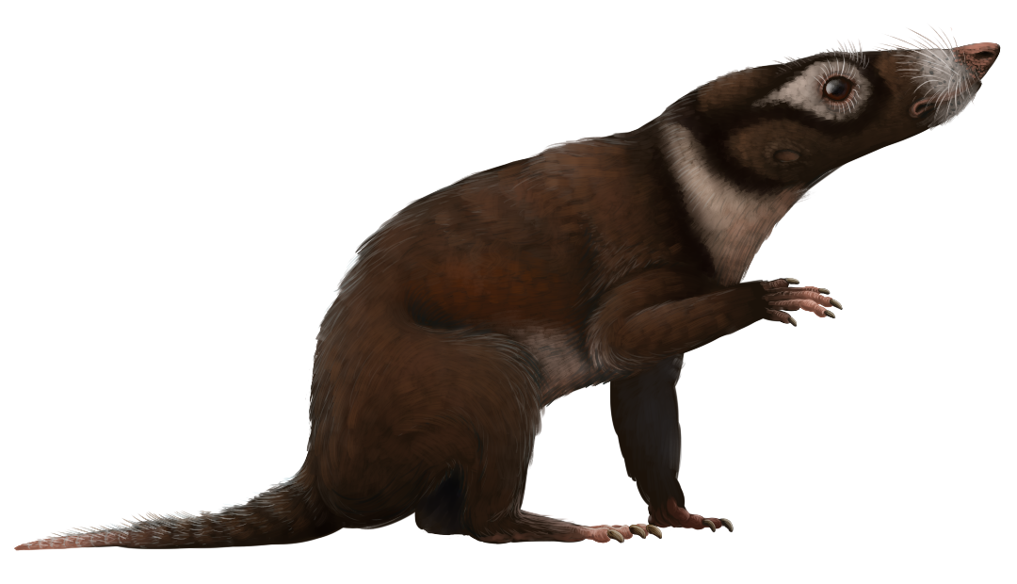
Nejstarší savec dříve
Nejstarší savec dříve – Morganucodon
205 milionů let
Území dnešní Brazílie
Období svrchního triasu
225,42 milionů let

Slide 9
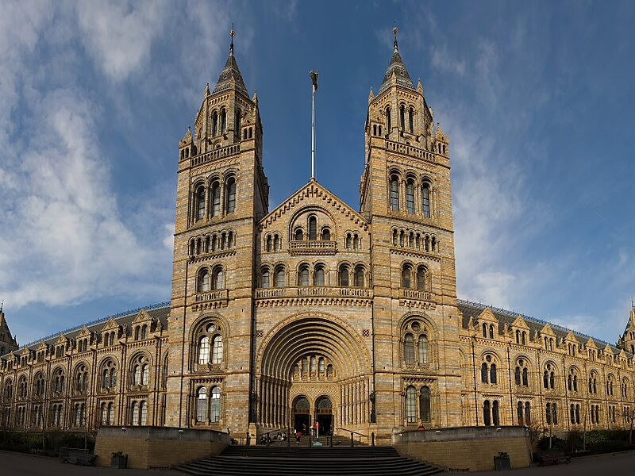
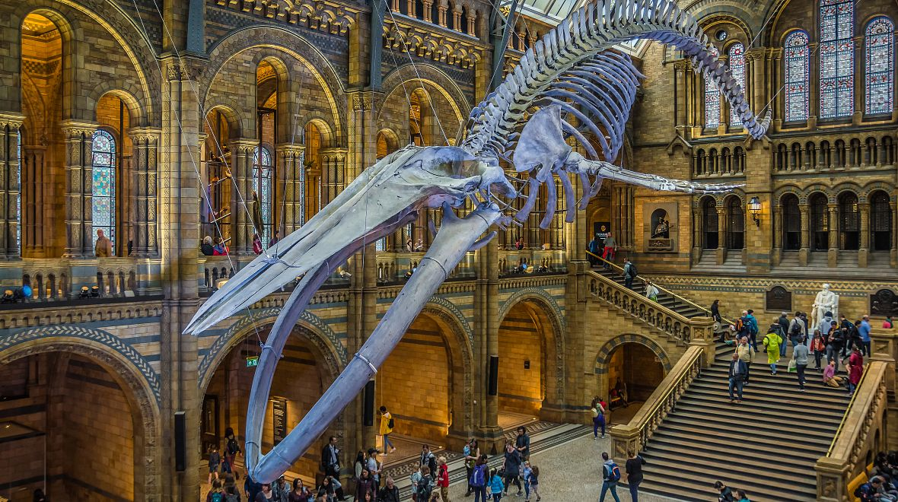
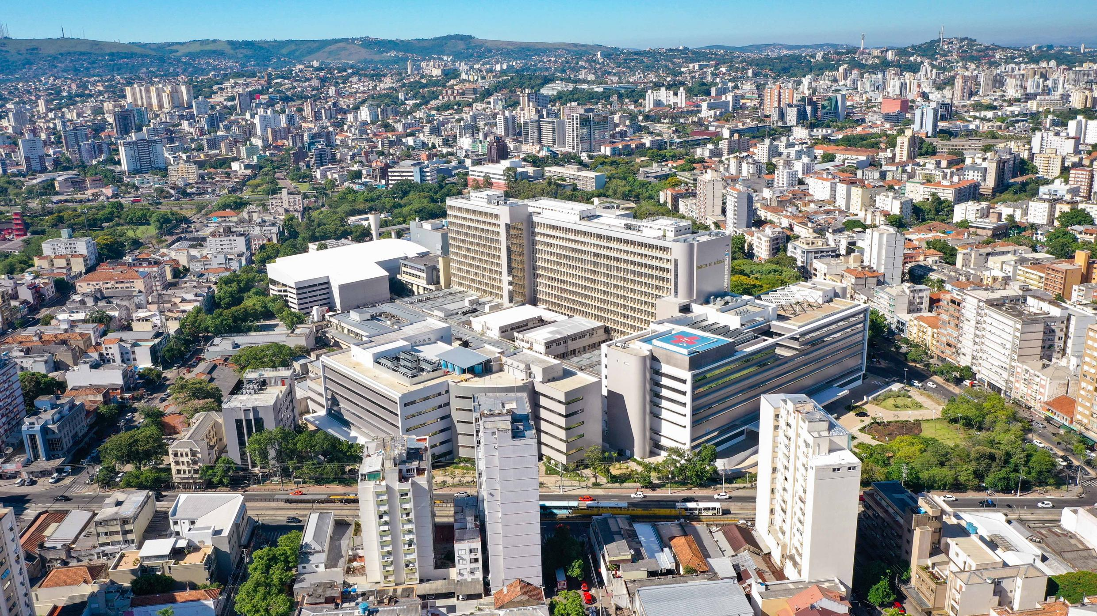
Probíhající výzkum
Přírodopisné muzeum v Londýně
King's College v Londýně
Federální univerzita Rio Grande do Sul v Porto Alegre

Slide 10
Nová teorie
Vydaná v září 2022
Difyodontní dentice
Autorka článku: Dr. Martha Richter
Přispívající autorka: Prof. Moya Meredith Smith

Slide 11
Děkuji za pozornost

Slide 12
Zdroje
https://pterosaurheresies.wordpress.com/2022/09/07/is-brasilodon-the-oldest-mammal-ever-identified/
https://www.nhm.ac.uk/press-office/press-releases/earliest-known-mammal-is-identified-using-fossil-tooth-records.html
https://edition.cnn.com/2022/09/06/world/earliest-mammal-teeth-scn-scli-intl/index.html
https://www.denik.cz/objevy/vedci-objevili-nejstarsiho-savce-na-svete-zil-pred-225-miliony-let.html
https://en.wikipedia.org/wiki/Brasilodon
https://www.sci.news/paleontology/brasilodon-earliest-mammal-11171.html
https://journals.plos.org/plosone/article?id=10.1371/journal.pone.0216672
https://www.researchgate.net/publication/322924985_Brasilodon_quadrangularis_Brasilitherium_riograndensis_and_Minicynodon_maieri_cynodontia_taxonomy_ontogeny_and_tooth_replacement
https://d1wqtxts1xzle7.cloudfront.net/28448824/2003_Bonaparte_et_al__Brasilodon___Brasilitherium-libre.pdf?1390874241=&response-content-disposition=inline%3B+filename%3DThe_sister_group_of_mammals_small_cynodo.pdf&Expires=1674073639&Signature=f4atjNLl~nAE-yPymdccOknpyTKDeAIiOzB3MfIB6NApM~PZqiJr~A-xVWechXX-SFy-byZBW2KWWF5UnTjvuXkFo99xNs-SrCOp9eRdKFYwj2RSrWyvmc0jf7mKVTvtGUILU2IQcIx474U23EhM0RjuQBv2YJgFq5mi~msji5VbhybcL3-e1rpPVO-2k0CLtOFVueApkTxnUOSHqo58oq3UFBw1DRPD0at6SAVy9rAryCgodK1lT1bOekeK5qKlg~PIzITk5OtZ5CXgJDA37b~ygqLP7zlR8~IPCfR6W1TRsNEuAsJ1LqO4yXbHenTVwEk8r0OD1oy41QE1rjQG8A__&Key-Pair-Id=APKAJLOHF5GGSLRBV4ZA
https://onlinelibrary.wiley.com/doi/abs/10.1111/joa.13756

